Slide 1


ROS 2
小海龟控制
Python 节点与运动指令
郑子毅
机协内训 10 分钟
Notes:
讲解时间：25 秒。
今天用一个 Python 节点控制仿真海龟，学会读消息链路。使用课前准备好的环境，现场重点看通信和控制。
图像：imagegen 生成的概念插画，用于教学示意。校徽与题字取自本地《求是蓝模板》，浙江大学融媒体中心学生记者团。

Slide 2

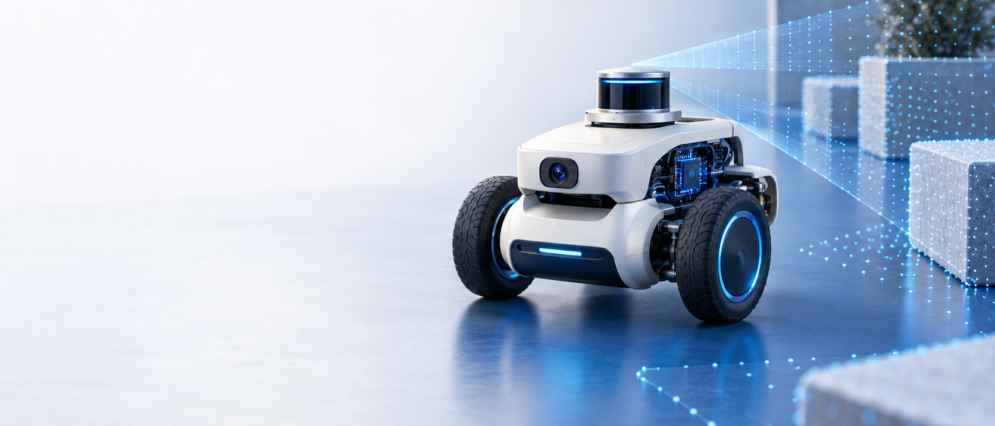
机器人软件的消息协作
传感器节点
感知节点
控制节点
驱动节点
图像 / 距离
目标 / 状态
速度指令
电机输出
节点各自处理任务
消息把各部分连接起来
02
Notes:
讲解时间：55 秒。
可以请同学指出视觉程序通常放在哪个环节。相机提供图像，感知输出目标，控制形成指令，驱动执行。节点是功能和通信单元，一个进程可以容纳多个节点。
参考：
https://docs.ros.org/en/jazzy/Tutorials/Beginner-CLI-Tools/Understanding-ROS2-Nodes/Understanding-ROS2-Nodes.html
图像：imagegen 生成的概念插画，用于教学示意。校徽与题字取自本地《求是蓝模板》，浙江大学融媒体中心学生记者团。

Slide 3

节点、话题与消息
/turtle1/cmd_vel
控制节点
/turtlesim
geometry_msgs/msg/Twist
linear.x = 1.0
前进速度
angular.z = 1.0
平面转向速度
03
Notes:
讲解时间：75 秒。
发布者和订阅者通过同名话题交换同类型消息。本例中控制节点发布 Twist，turtlesim 订阅速度话题。话题名和消息类型各有用途，Twist 中线速度和角速度分别填写。
参考：
https://docs.ros.org/en/jazzy/Tutorials/Beginner-CLI-Tools/Understanding-ROS2-Topics/Understanding-ROS2-Topics.html
图像：imagegen 生成的概念插画，用于教学示意。校徽与题字取自本地《求是蓝模板》，浙江大学融媒体中心学生记者团。

Slide 4
话题、服务与动作
机制 | 交互方式 | 机器人例子
话题 Topic | 持续发布数据 | 速度指令、位姿
服务 Service | 请求与响应 | 重置仿真、查询状态
动作 Action | 目标与持续反馈 | 导航、进度与取消
本例的速度指令使用话题
04
Notes:
讲解时间：65 秒。
话题适合持续数据流，服务适合较短的请求和响应，动作用于需要进度、结果和取消的长期目标。这些是交互方式，实时性仍取决于系统实现。
参考：
https://docs.ros.org/en/jazzy/Concepts/Basic/About-Services.html
https://docs.ros.org/en/jazzy/Concepts/Basic/About-Actions.html

Slide 5
第一条速度指令
终端 1：启动仿真
source /opt/ros/jazzy/setup.bash
ros2 run turtlesim turtlesim_node
终端 2：加载环境并发布
source /opt/ros/jazzy/setup.bash
ros2 topic pub --rate 10 /turtle1/cmd_vel \
geometry_msgs/msg/Twist \
"{linear: {x: 1.0}, angular: {z: 1.0}}"
10 Hz 是发布频率，运行前关闭键盘控制器
05
Notes:
讲解时间：70 秒。
先运行仿真，再在新终端加载相同环境并持续发布。linear.x 决定前进，angular.z 决定转向。10 Hz 只表示发送频率。停止持续发布后，用 --once 发送全零 Twist。
参考：
https://docs.ros.org/en/jazzy/Tutorials/Beginner-CLI-Tools/Understanding-ROS2-Topics/Understanding-ROS2-Topics.html

Slide 6
Python 发布节点
class CircleNode(Node):
def __init__(self):
super().__init__('circle_controller')
self.pub = self.create_publisher(
Twist, '/turtle1/cmd_vel', 10)
self.timer = self.create_timer(0.1, self.tick)
def tick(self):
msg = Twist()
msg.linear.x = 1.0
msg.angular.z = 1.0
self.pub.publish(msg)
发布器
10 是队列深度
定时器
周期 0.1 s
运动指令
v = 1，ω = 1
核心片段，完整程序见 circle_node.py
06
Notes:
讲解时间：85 秒。
先找到创建发布器和定时器的位置，再看 tick 如何填充消息并发送。队列深度 10 与发送频率不同，定时周期 0.1 秒对应约 10 Hz。完整 circle_node.py 包含导入、初始化、spin，并在八秒后持续发零速度。
参考：
https://docs.ros.org/en/jazzy/Tutorials/Beginner-Client-Libraries/Writing-A-Simple-Py-Publisher-And-Subscriber.html

Slide 7

圆形轨迹
恒定 v，且 ω ≠ 0
r = |v / ω|
v = 1.0，ω = 1.0
r ≈ 1 个仿真坐标单位
同一 v 下，|ω| 越大，转弯越紧
07
Notes:
讲解时间：65 秒。
关系来自平面运动学 x_dot=v cos theta，y_dot=v sin theta，theta_dot=omega。保持速度恒定，且没有撞到边界时，半径为 |v/omega|。长度使用 turtlesim 的仿真坐标，实车需要标定。右图仅作圆形运动示意。
图像：imagegen 生成的概念插画，用于教学示意。校徽与题字取自本地《求是蓝模板》，浙江大学融媒体中心学生记者团。

Slide 8
海龟不动时的排查
01
环境与节点
source 环境后，ros2 node list
02
话题与类型
ros2 topic list -t，核对 Twist
03
消息与连接
ros2 topic echo / ros2 topic info
04
指令来源
关闭多余控制器，核对域编号与 QoS
08
Notes:
讲解时间：65 秒。
先确定环境和节点存在，再看话题名、类型及连接，最后用 echo 观察数据。多个发布者可能互相覆盖指令，域编号和 QoS 不一致也会影响通信。确认消息链路后再改控制算法。
参考：
https://docs.ros.org/en/jazzy/Tutorials/Beginner-CLI-Tools/Understanding-ROS2-Nodes/Understanding-ROS2-Nodes.html
https://docs.ros.org/en/jazzy/Tutorials/Beginner-CLI-Tools/Understanding-ROS2-Topics/Understanding-ROS2-Topics.html

Slide 9
半径小挑战
v = 1.0
目标半径 r ≈ 2
ω 应该设成多少？
先预测，再修改参数观察轨迹
参考：ω = 0.5 或 -0.5，转向相反
09
Notes:
讲解时间：50 秒。
留十秒让同学计算，再讨论参考值。保持 v=1 时，omega 的绝对值应为 0.5，符号改变转向。演示结束后主动发全零 Twist。迁移到实车时还需要驱动侧看门狗。
图像：imagegen 生成的概念插画，用于教学示意。校徽与题字取自本地《求是蓝模板》，浙江大学融媒体中心学生记者团。

Slide 10
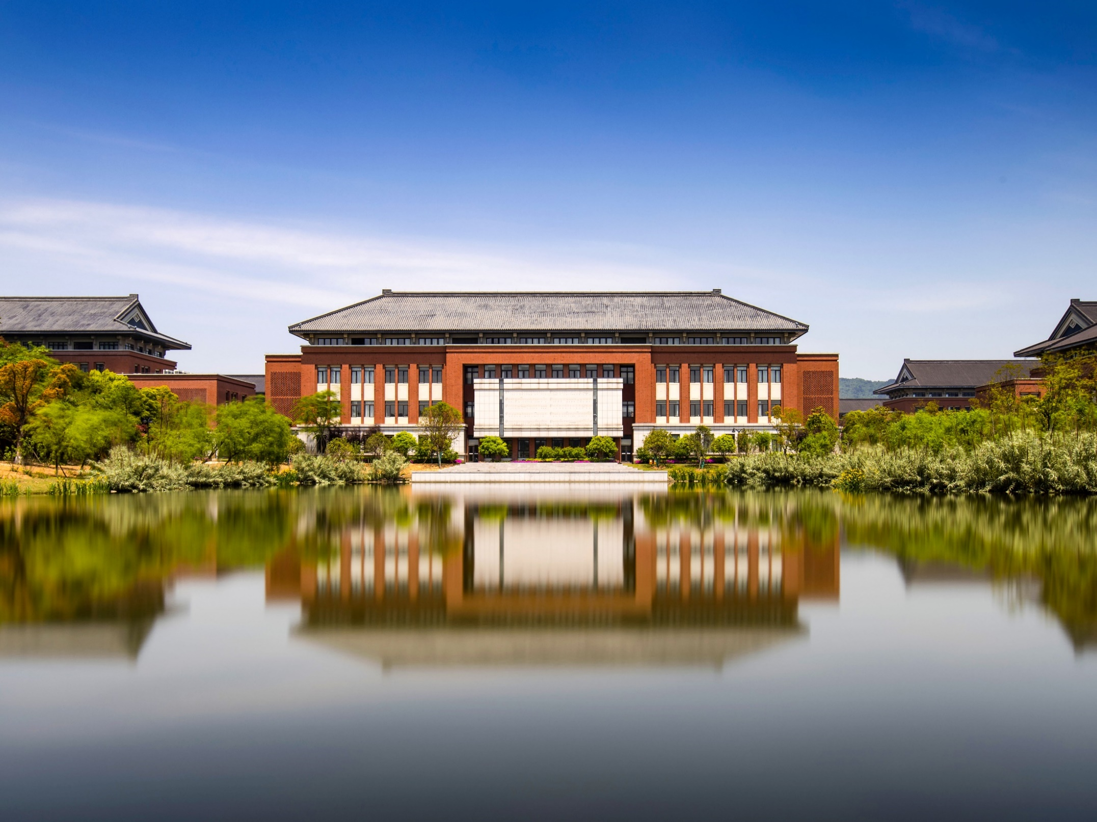
验收与下一课
解释节点、话题与消息
改变半径，并主动停车
让队友按文档复现
下一课：位姿反馈与到点控制
10
Notes:
讲解时间：45 秒。
请一组解释消息链路并演示改变半径和主动停车，另一组按 README 复现。下一课加入位姿反馈与到点控制。真实比赛还需要定位、避障、驱动和急停测试，频率与延迟也要实测。
图像：校园照片、校徽与求是鹰图案沿用《求是蓝模板》，浙江大学融媒体中心学生记者团。

